Slide 1
拼圖找線索

Slide 2
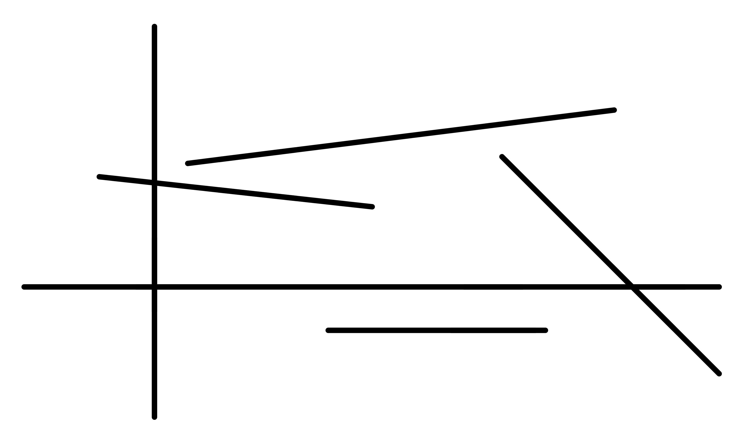
第一題

Slide 3
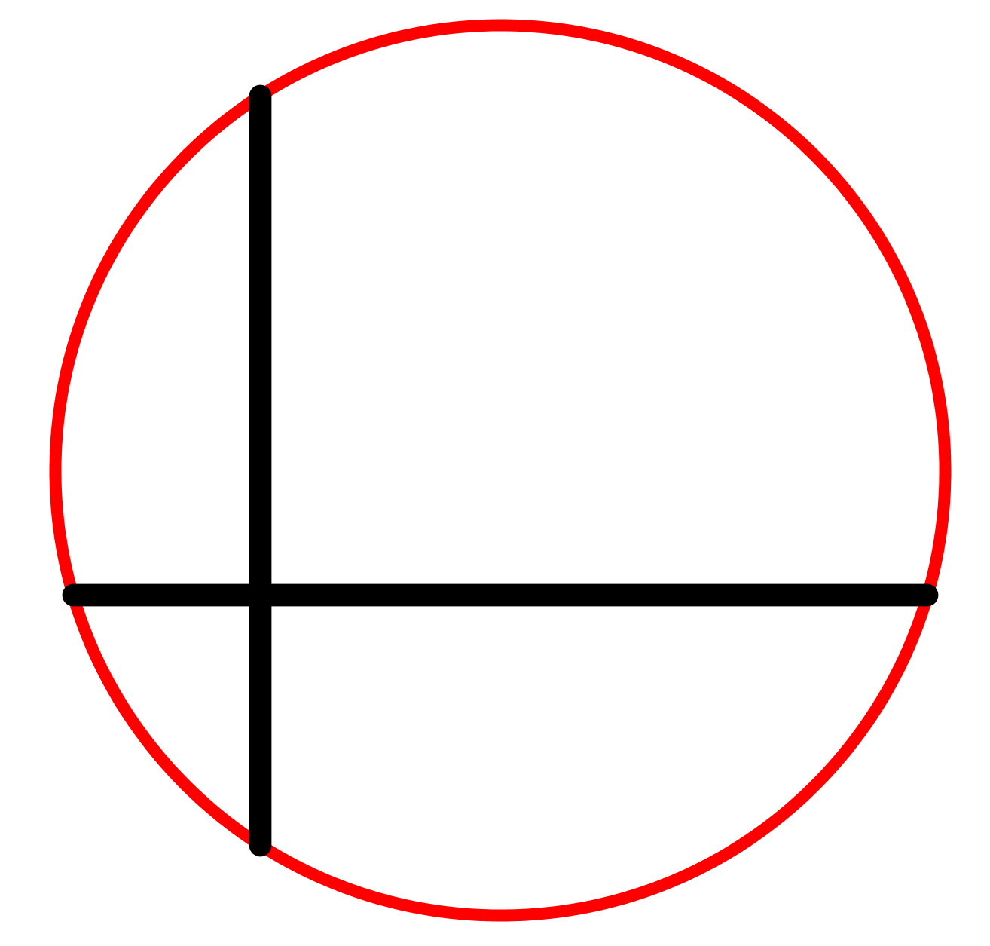
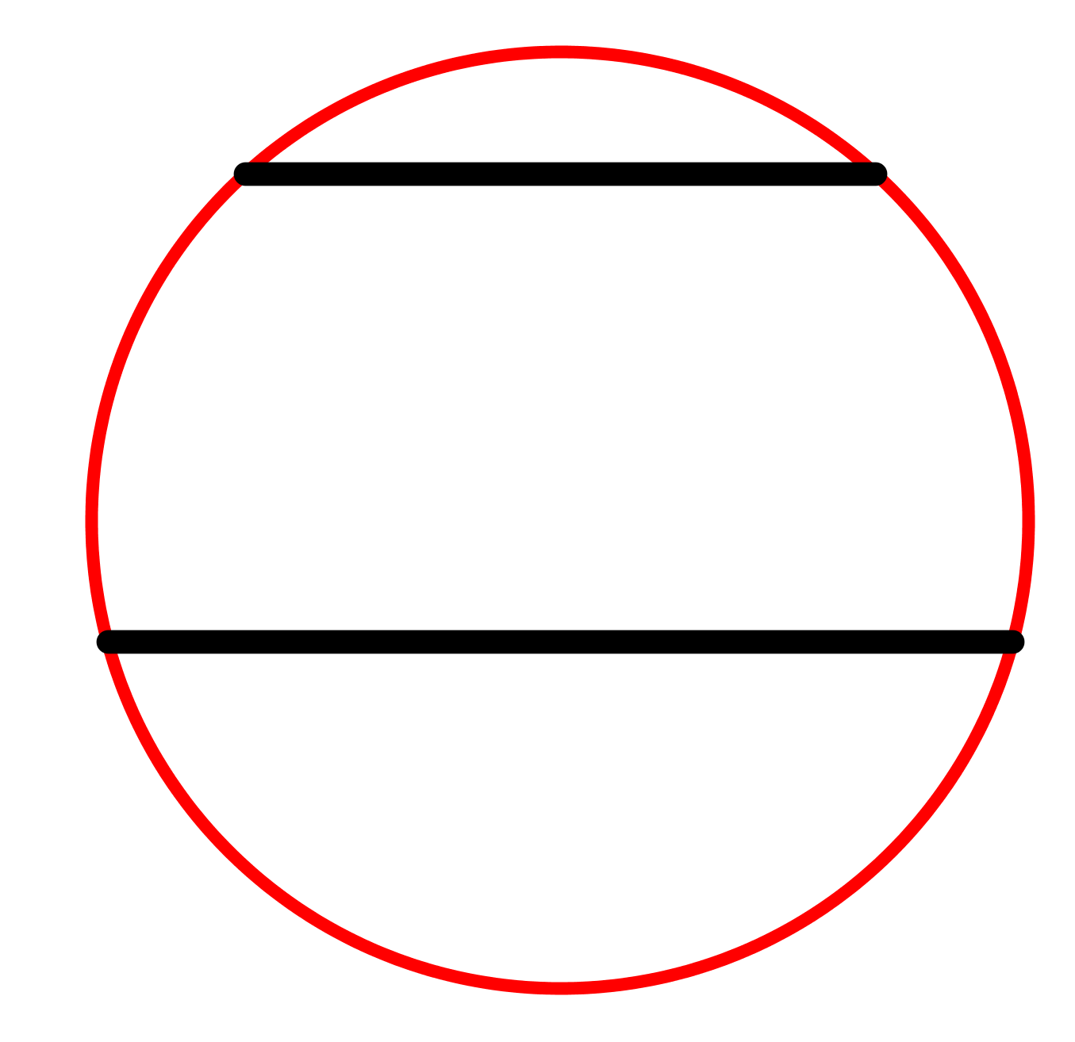
圖二
圖一
圖三
圖四

Slide 4
第一題

Slide 5
圖一

Slide 6
圖一（提示）

Slide 7
圖二

Slide 8
圖二（提示）

Slide 9
圖三

Slide 10
圖三（提示）

Slide 11
圖四

Slide 12
圖四（提示）

Slide 13
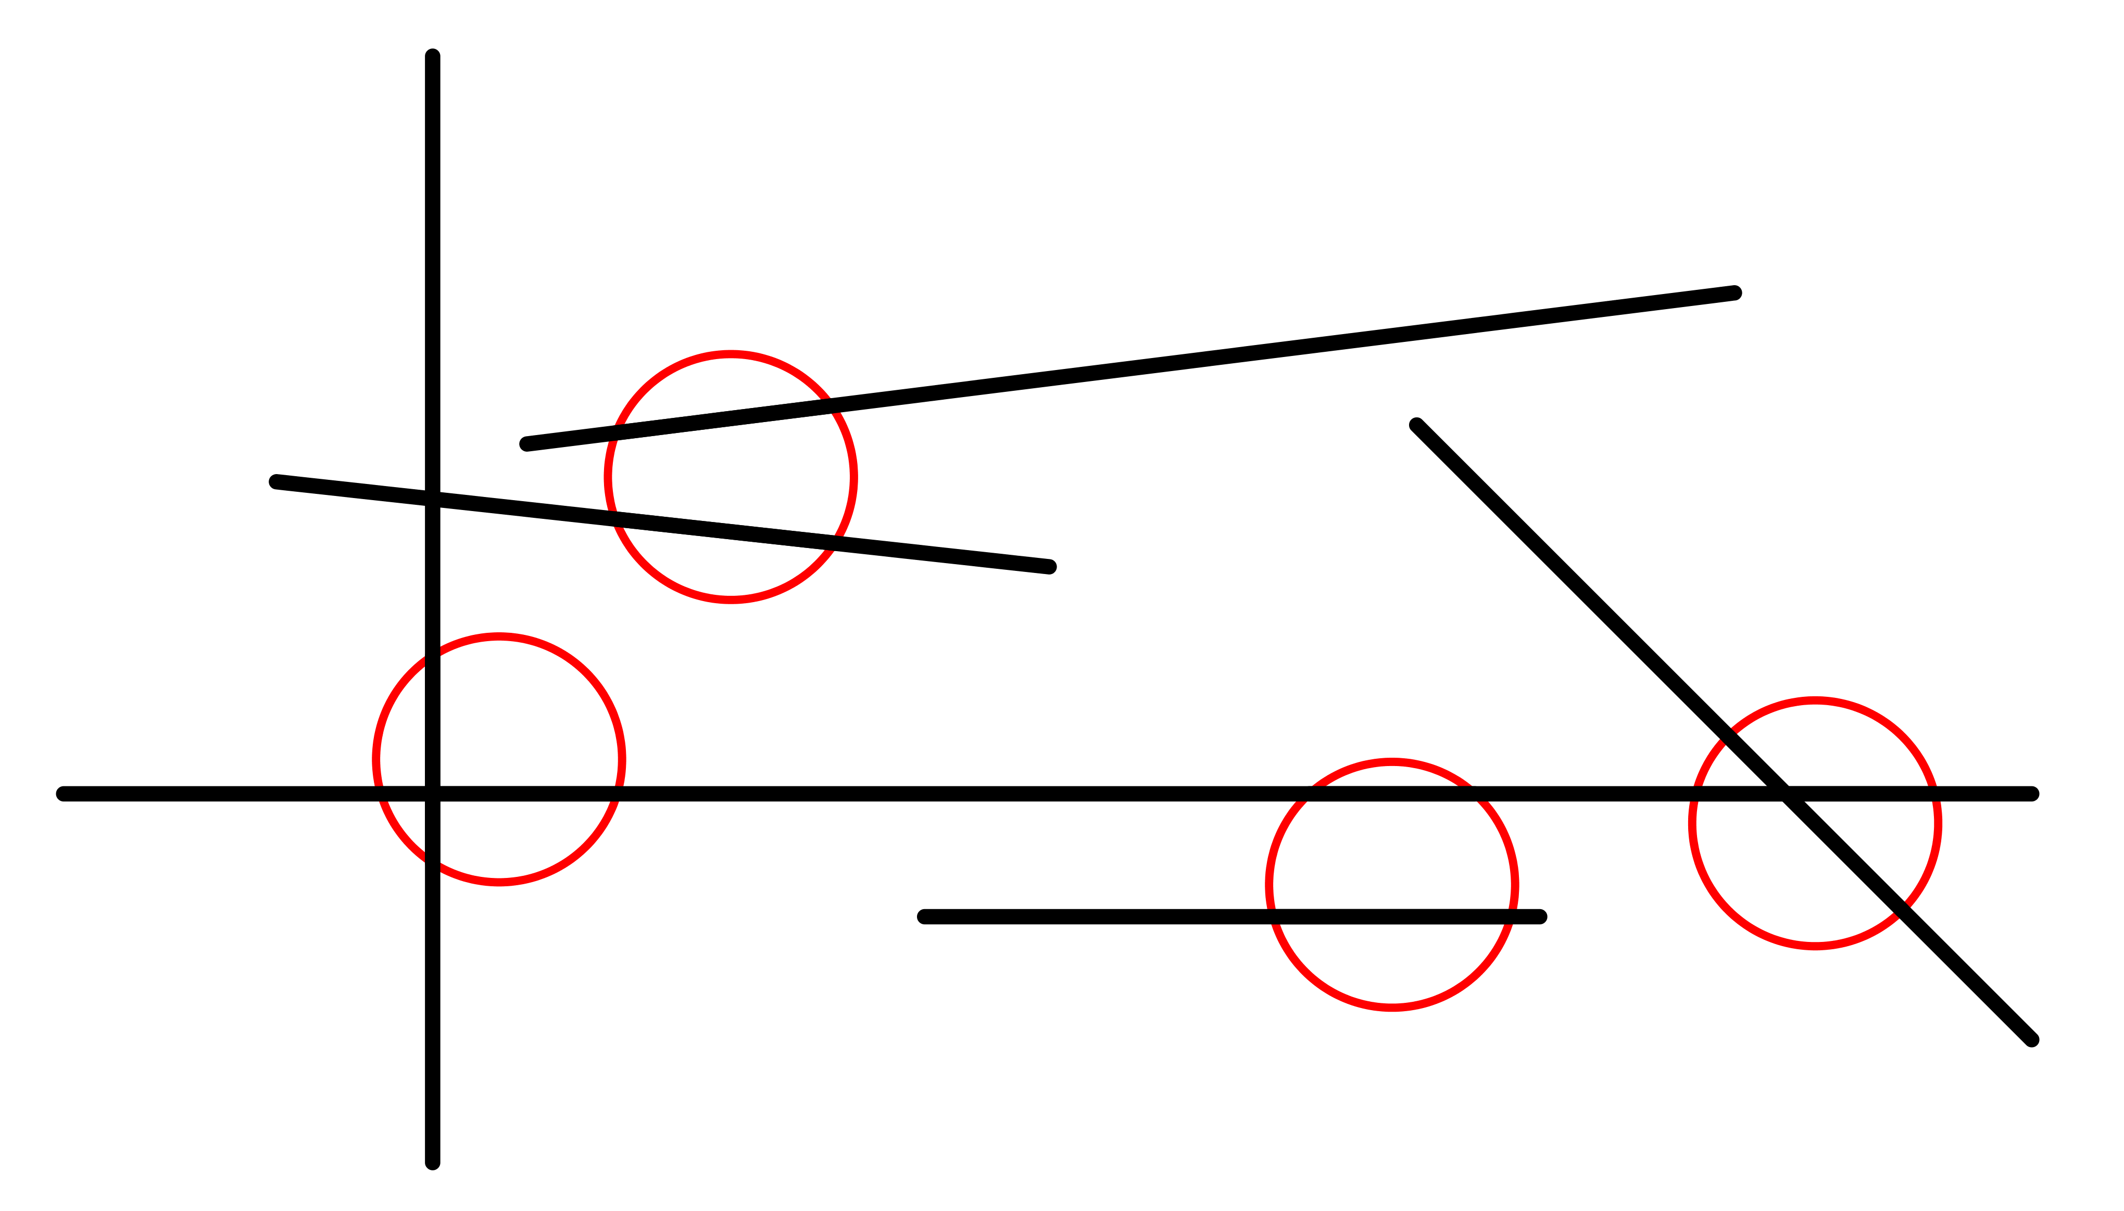
第一題（答案）

Slide 14
第二題

Slide 15
第二題

Slide 16
圖二
圖一
圖三
圖四

Slide 17
第二題

Slide 18
圖一

Slide 19
圖一（提示）

Slide 20
圖二

Slide 21
圖二（提示）

Slide 22
圖三

Slide 23
圖三（提示）

Slide 24
圖四

Slide 25
圖四（提示）

Slide 26
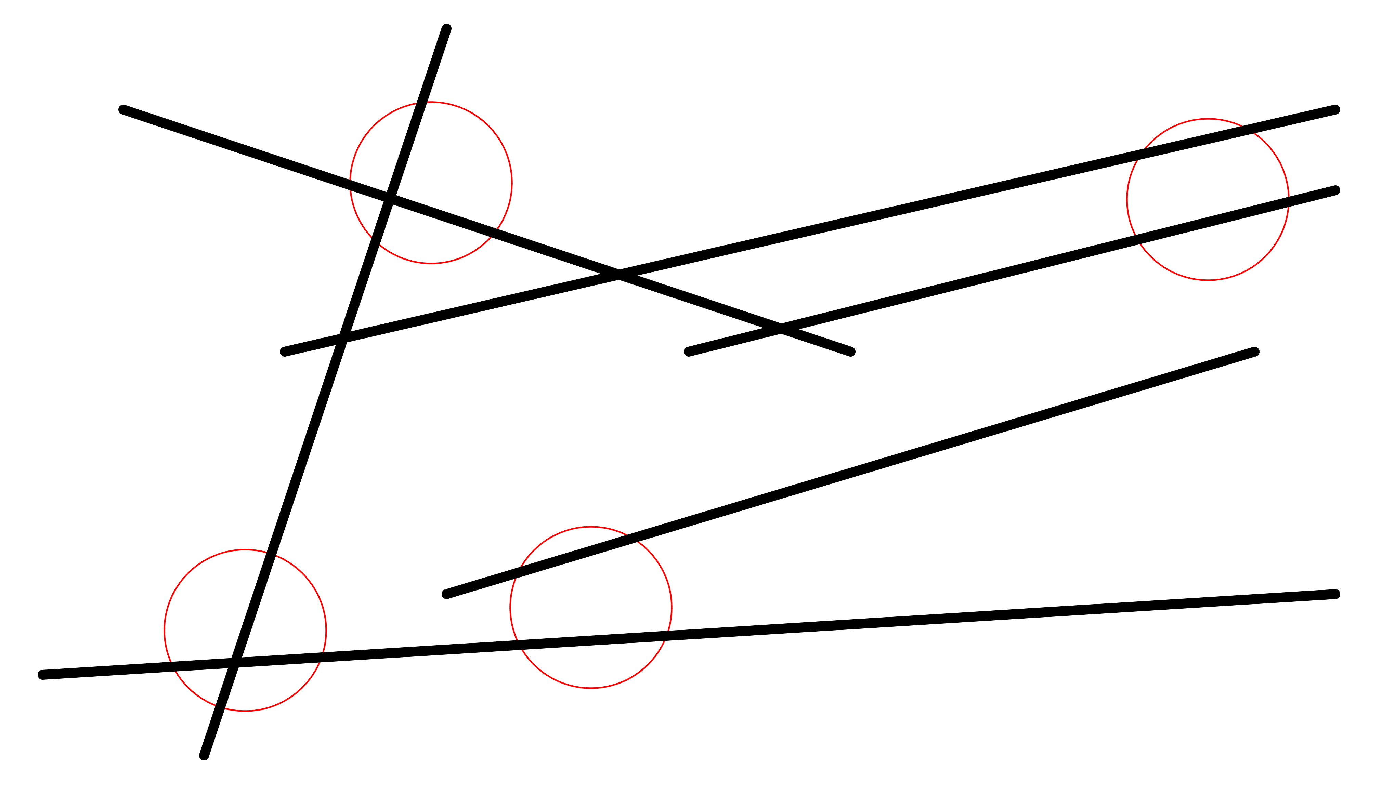
第二題（答案）

Slide 27
第三題

Slide 28
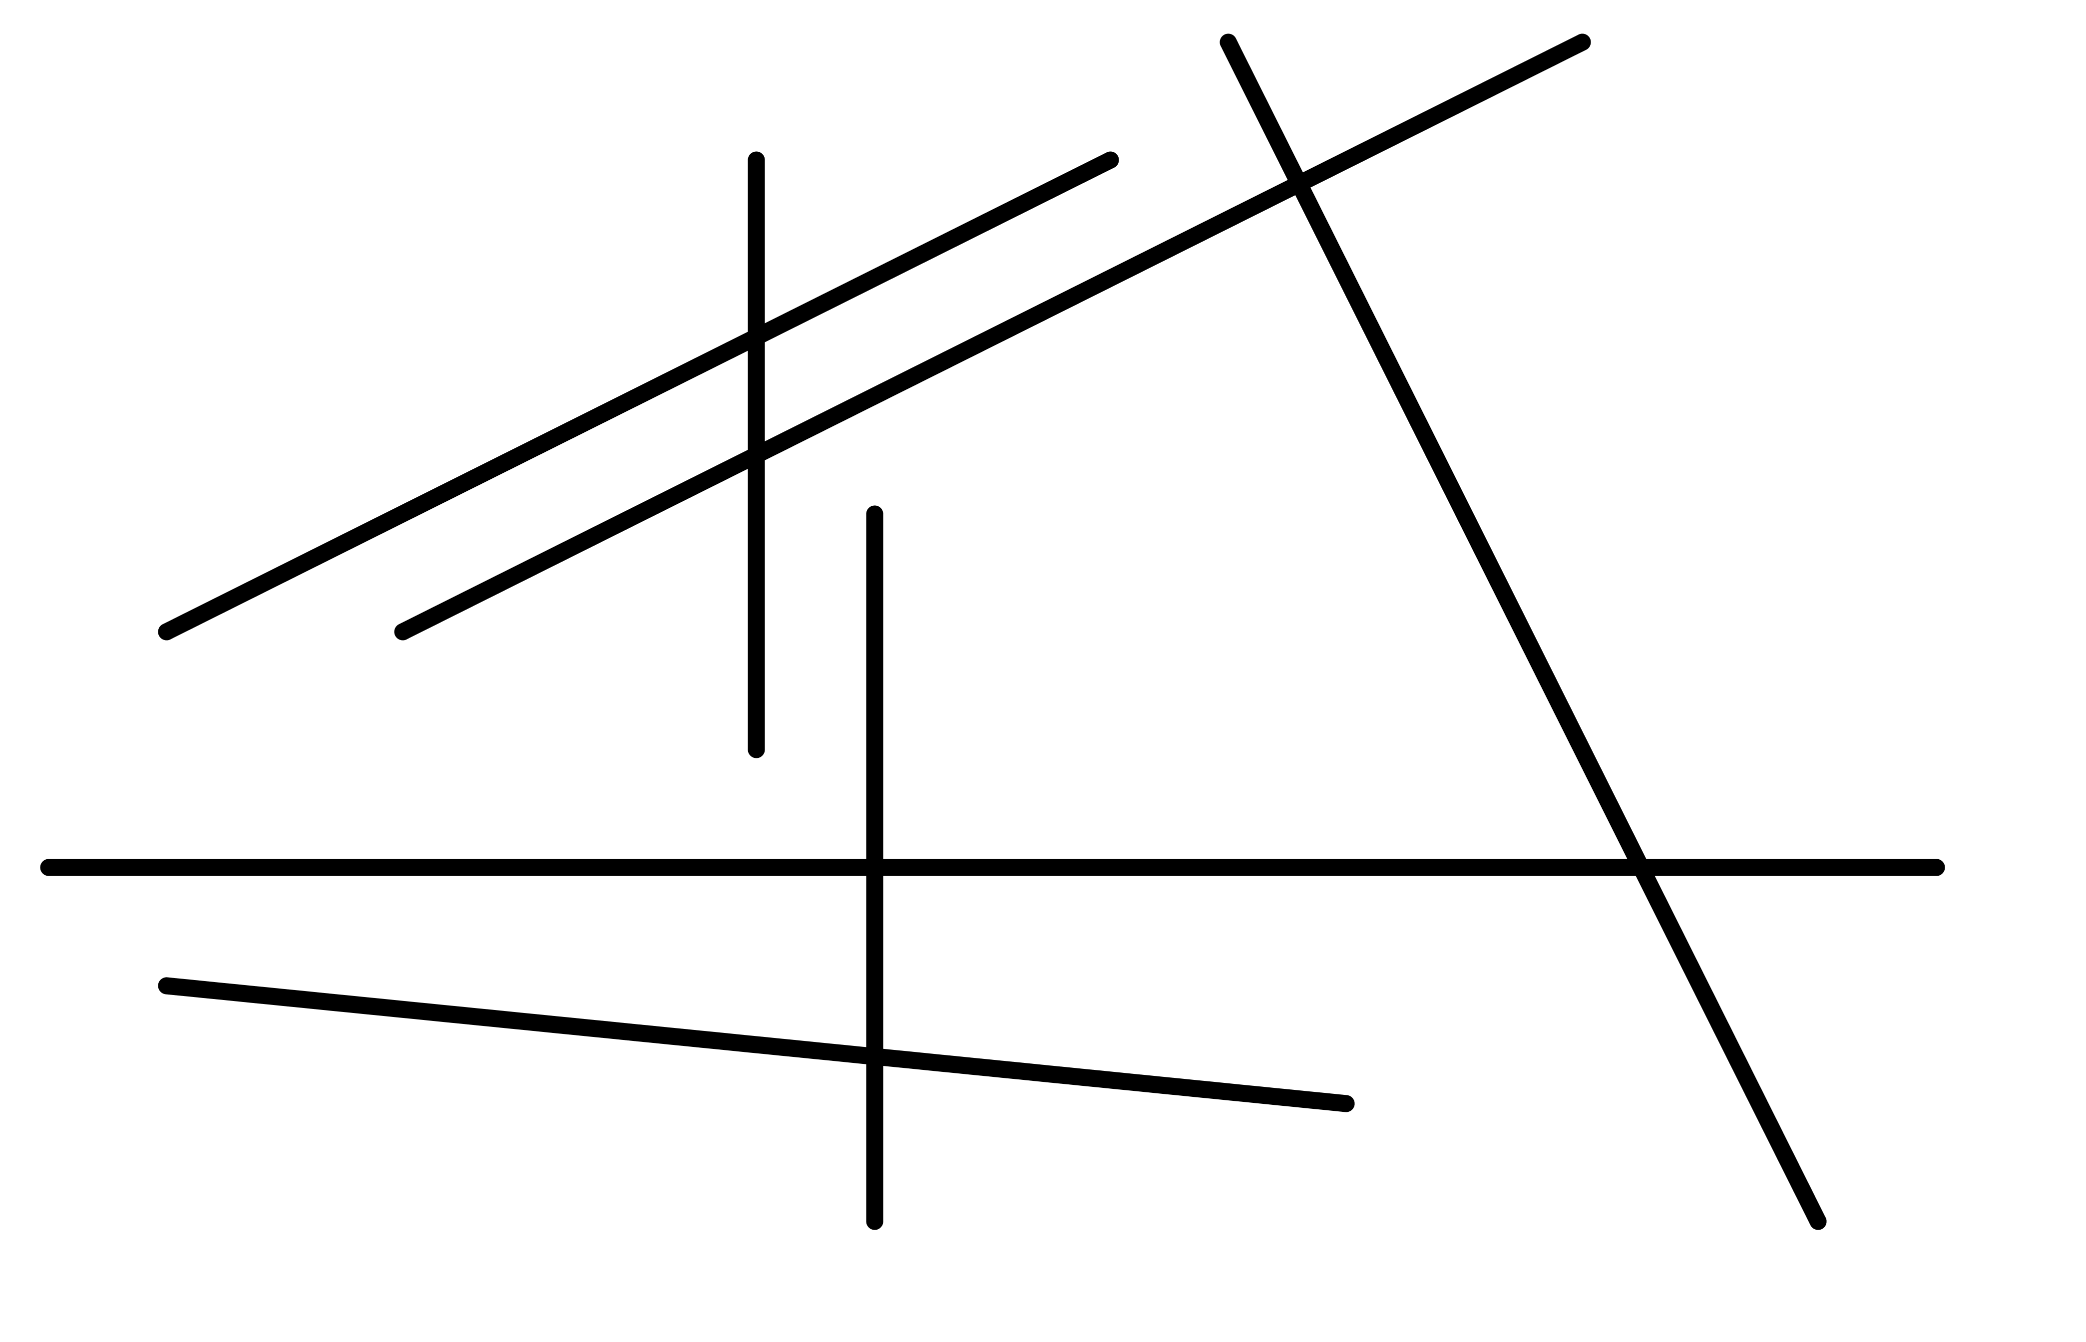
第三題

Slide 29
圖二
圖一
圖三
圖四

Slide 30
第三題

Slide 31
圖一

Slide 32
圖一（提示）

Slide 33
圖二

Slide 34
圖二（提示）

Slide 35
圖三

Slide 36
圖三（提示）

Slide 37
圖四

Slide 38
圖四（提示）

Slide 39
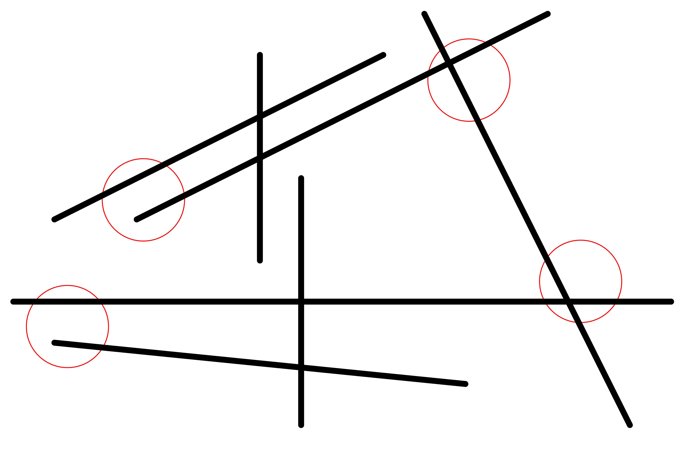
第三題（答案）

